Slide 1
Prüft ihr Deutsch!
Ins Russische
300
Ins Deutsche
200
Sagt anders
Überraschung
100

Slide 2
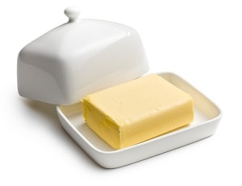
Ins Russische
100
Alles ist in Butter!
Всё отлично / всё как по маслу

Slide 3
Ins Russische
200
die beleidigte Tomate spielen
Изображать обиженного

Slide 4
Ins Russische
300
Das Vorstellungsgespräch
собеседование

Slide 5
Ins Russische
400
Stehe zu dir selbst.
Будь себе верен.

Slide 6
Ins Russische
500
Bulette
Отбивная (порционный кусок) на косточке

Slide 7
Ins Deutsche
100
Они делают всё вместе. (ohne «machen»)
Sie unternehmen
alles zusammen

Slide 8
Ins Deutsche
200
Она может легко сходиться с людьми.
Sie kann leicht
auf die Leute zugehen.

Slide 9
Ins Deutsche
300
интересы расходятся
die Interessen gehen hier und da hin/
verändern sich

Slide 10
Ins Deutsche
400
заботиться
поддерживать
укреплять дружбу
kümmern sich um Akk
unterstützen j-n Akk
Freundschaft festigen / erhalten

Slide 11
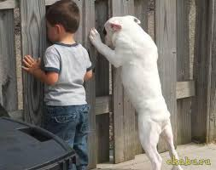
Ins Deutsche
500
просыпается любопытство
укреплять самоуверенность
Neugierde erwacht
Selbstbewusstsein stärken

Slide 12
Sagt anders
100
sich befreunden
Freundschaft schließen

Slide 13
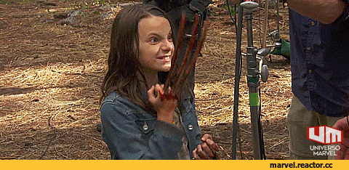
Sagt anders
200
ermöglichen
die Möglichkeit
geben

Slide 14
Sagt anders
300
beitragen
«вносить вклад»
einen Beitrag
zu etw D leisten

Slide 15
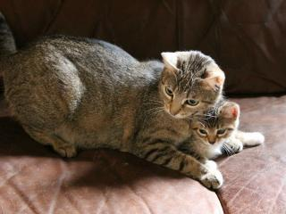
Sagt anders
400
beschützen
Флаг Эдварда Тича
unter Schutz stellen

Slide 16
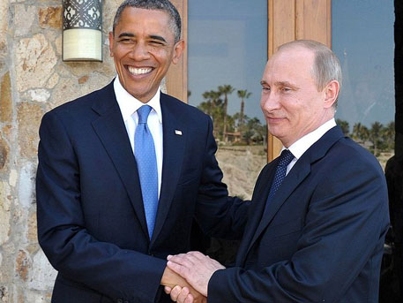
Sagt anders
500
sich verständigen
zu einer Verständigung
kommen

Slide 17
Überraschung
100
Lest das Gedicht ausdrucksvoll vor!
Wir gehen zusammen
wir kämpfen zu zweit.
Ob Sturm oder Regen
wir stehen bereit.

Slide 18
Überraschung
200
Schüleraustausch. Was ist das? Welche Formen kann er haben? Welche Vorteile hat der Schüleraustausch?
Das hat 2 Formen, er kann während des Schuljahres stattfinden und die Gastschüler wohnen in Gastfamilien oder auch während den Ferien. Die Austauschschüler fahren dann zusammen in einen Ferienort und wohnen in einem Jugendherberge.
Man kann Freundschaft schließen, Kultur vermitteln, Land und Leute kennen lernen, usw.

Slide 19
Überraschung
300
Nennt ein Sprichwort über Freundschaft.
•Sage mir, wer dein Freund ist, und ich sage dir, wer du bist.
• Freunde in Not sind teurer als Brot.
• Freundschaft ist wie der Wein, je älter desto besser.

Slide 20
Überraschung
400
Bildet von den Verben Partizip I und Partizip II !
ankommen
lesen
vergehen
ankommend – angekommen lesend – gelesen vergehend - vergangen

Slide 21
Überraschung
500
Nennt so viel Wörter und Wendungen über Freundschaft wie möglich.
(nicht weniger als 10)
j-m vertrauen
sich vertragen
sich streiten
unterstützen
Freundschaft festigen
sich kümmern um
unternehmen etw zusammen
sich unterhalten
sich verstehen
trösten

